Slide 1
Fundamentos do currículo em Ciências Humanas e Sociais Aplicadas
27/05/2025
Prof. Me. Geraldo Rosolen Junior
Professor Especialista em Currículo – Desenvolvimento Curricular
Área de Ciências Humanas e Sociais Aplicadas

Slide 2


Programação
Pautas:
Abertura Institucional.
Acolhimento.
BNCC e o Currículo Paulista.
Ensino fundamental X Ensino Médio.
Categorias de análise.
Competências específicas de CHSA.
Conceituando o escopo-sequência.
Escopo-sequência de Filosofia.
Escopo-sequência de Sociologia.
Oficinas.
Fechamento/Avaliação

Slide 3
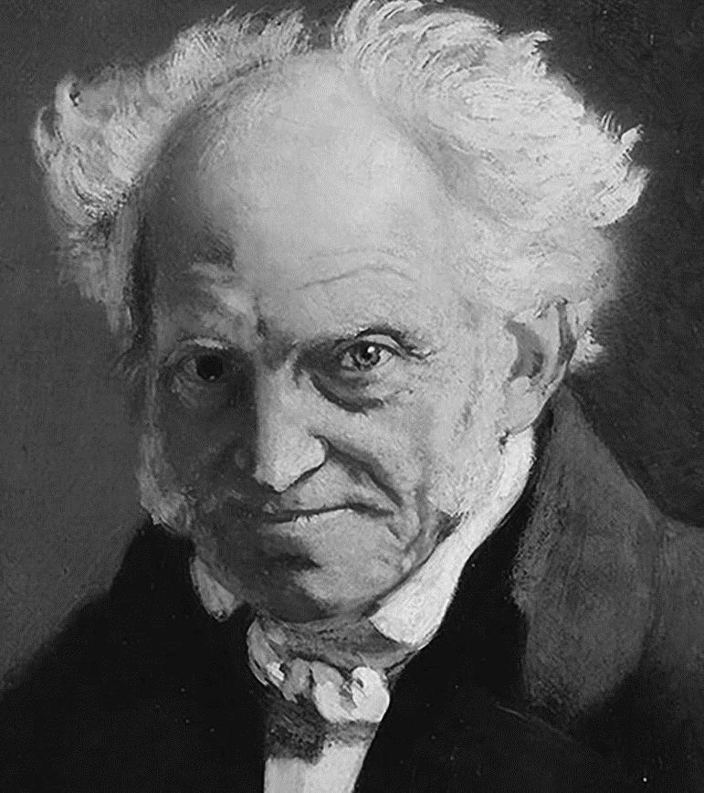
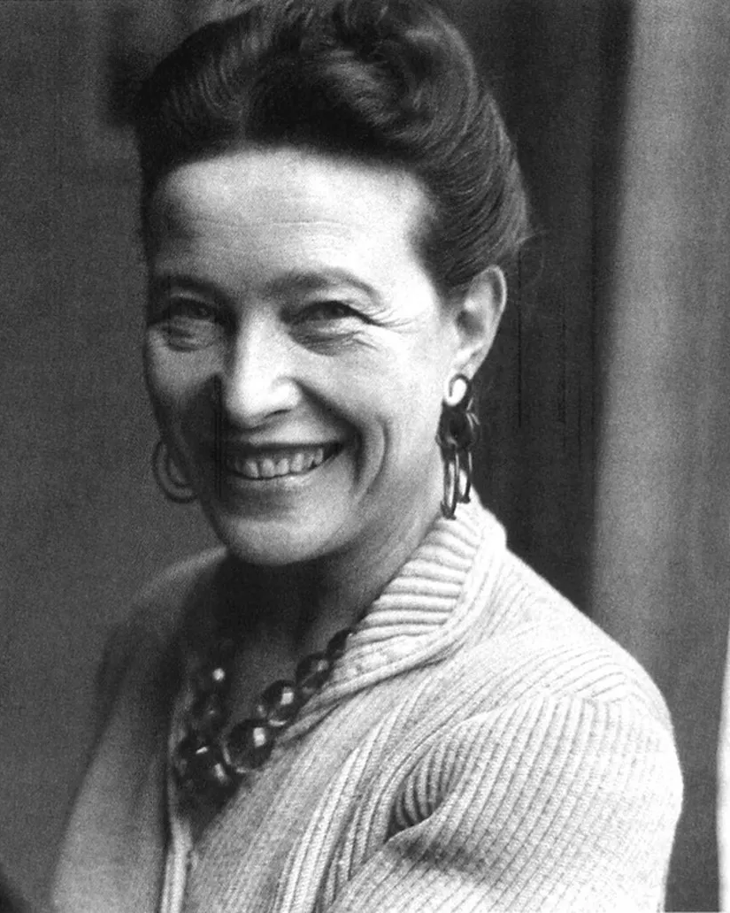


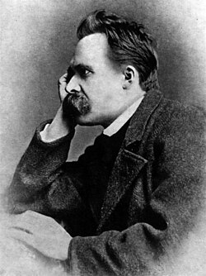
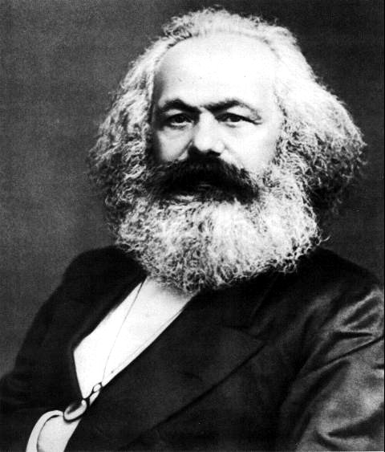
PARA COMEÇAR
Notes:
Qual desses filósofos melhor representa você hoje?
Cima, esquerda = Arthur Schopenhauer (1788-1860).
Baixo, esquerda = Chimamanda Ngozi Adichie (1977-).
Baixo, esquerda centro = Achille Mbembe (1957-).
Baixo, direita centro = Friedrich Nietzsche (1844-1900).
Baixo, direita = Karl Marx (1818-1883).
Cima, direita = Simone de Beauvoir (1908-1986).

Slide 4

Compreendendo as adolescências:
Uma fase única de desenvolvimento e transição

Slide 5

Construção das identidades
Autoconhecimento
Pressões sociais
Diversidade de experiências
Fase de intensas buscas por seu lugar no mundo e por autoconhecimento e experimentação de diferentes formas de expressão.
Adolescentes enfrentam expectativas da família e do grupo social que podem limitar suas escolhas.
Nem todos experimentam as mesmas fases no mesmo ritmo ou na mesma ordem.
Um ambiente escolar acolhedor e livre de julgamentos, para que se sintam seguros, é essencial.
Oferecer escuta e diálogo, com respeito às individualidades, é uma forma de apoiá-los nesse processo.
A sociedade costuma esperar que adolescentes ajam como adultos, mas é preciso lembrar que ainda estão em desenvolvimento.
Notes:
O ser humano se forma com o desenvolvimento das relações sociais, a experiência social e seus grupos de especificidade, ou seja, desenvolve-se apenas dentro de um grupo cultural (VIGOTSKI, 2001).

Slide 6

Transformações biológicas
na adolescência
Poda Neural
Neuroplasticidade
Elimina conexões pouco usadas e reforça as mais ativas, otimizando a comunicação entre neurônios.
Capacidade do cérebro se modificar a partir das experiências, estímulos e aprendizados vivenciados.
Receptores de dopamina
Córtex Pré-frontal
Sua diminuição leva a necessidade de experiências mais intensas e comportamento de risco para obtenção de prazer
Última área do cérebro a amadurecer, responsável por tomada de decisão, controle de impulsos, autocontrole e regulação emocional
Notes:
A passagem da infância para a adolescência é marcada pela puberdade, um período de mudanças significativas no sistema neuroendócrino.
Neuroplasticidade: Na adolescência, surge uma tendência de afastamento dos vínculos familiares em busca de integração em novos grupos sociais. Essa transição reflete uma adaptação evolutiva que permite aos adolescentes explorar novos contextos sociais e desenvolver habilidades importantes para a vida em grupo. Atenção aos comportamentos que surgem da busca por aceitação
Impulsividade e Comportamentos de Risco: A busca por "emoções fortes" pode se manifestar em comportamentos como participação em grupos que praticam bullying, consumo de álcool e drogas ilícitas. É importante promover conversas sobre os perigos e as consequências das escolhas impulsivas, com abordagens que busquem o diálogo e o entendimento.
Córtex pré-frontal: O amadurecimento do córtex pré-frontal é um processo longo e complexo. Essa é a última área do cérebro a amadurecer, responsável por funções executivas como tomada de decisão, organização, controle de impulsos e planejamento. É habitual que a sociedade tenha expectativas de que os adolescentes ajam como adultos, mas é fundamental lembrar que suas funções executivas ainda não estão desenvolvidas. Compreender essa fase do desenvolvimento é essencial para que o professor tenha expectativas realistas em relação aos seus estudantes, evitando frustrações excessivas e contribuindo para o desenvolvimento de suas habilidades socioemocionais.

Slide 7



Neuroplasticidade e o papel do professor
Estimule a curiosidade
Varie as estratégias didáticas
Valorize o feedback
Lance desafios, promova debates, incentive a pesquisa e a descoberta para manter o "jardim cerebral" sempre ativo e estimulado.
Use diferentes recursos e metodologias para proporcionar estímulos variados ao cérebro em desenvolvimento dos adolescentes.
Mostre aos estudantes como estão progredindo e o que podem melhorar. Faça elogios e reconheça os progressos, mesmo em situações simples. Ao fazer isso você cria e/ou fortalece os vínculos.
As experiências vividas durante esse período, incluindo as escolares, influenciam diretamente na formação do cérebro e na aprendizagem. Como professor, você tem um papel fundamental nesse processo de "jardinagem cerebral"!
Notes:
Protagonismo e metodologias ativas: A necessidade por estímulos intensos pode ser canalizada de forma positiva, por meio de propostas pedagógicas que promovam o protagonismo e o engajamento. Metodologias ativas como jogos, debates e projetos permitem que os adolescentes explorem sua criatividade e sintam-se parte do processo de aprendizagem.
Interação e colaboração: Promover o convívio e a colaboração entre os estudantes é essencial para estimular a interação, atendendo às necessidades sociais e emocionais dos adolescentes. Aulas que promovem a colaboração e o trabalho em equipe geram um ambiente mais dinâmico e motivador, favorecendo o aprendizado.

Slide 8
Os materiais

Slide 9
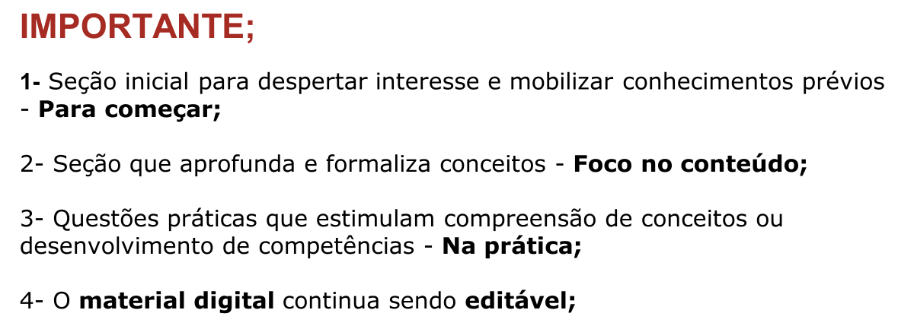

5- Abrange 70% das aulas previstas.

Slide 10

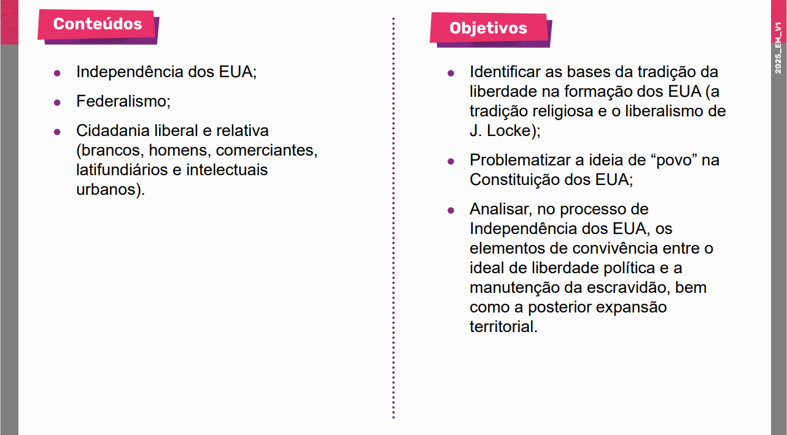
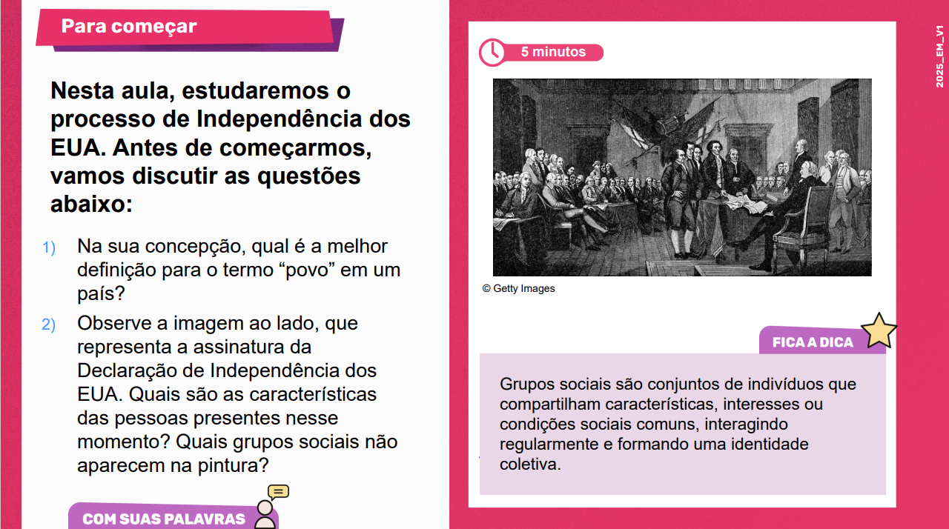
Vamos observar como está organizado o material digital (material de orientação/estudos do professor - Material inegociável) – Modelização: 2º Ano- Material Digital - Professor
Abertura das Aulas
1- Componente - História;
2- Ano/Série – 2ª Série;
3- Layout do Material – Material Digital;
4- Título da Aula – E pluribus unum: “Nós,
o povo dos Estados Unidos?”;
5- Bimestre – 1º Bimestre;
6- Governo/Logo
Conteúdo-
Objetivos -
Para Começar
Retomada
Foco no Conteúdo
1ª lâmina
2ª lâmina
3ª e 4ª lâmina
5ª lâmina a 10ª
Notes:
Slides que aparecem aqui: https://acervocmsp.educacao.sp.gov.br/118726/1015737.pdf

Slide 11
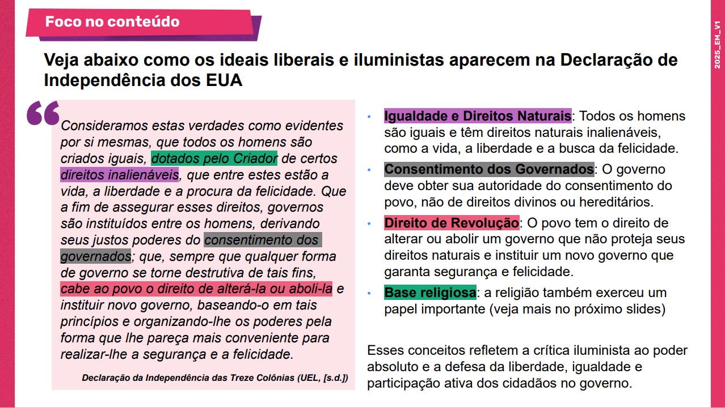
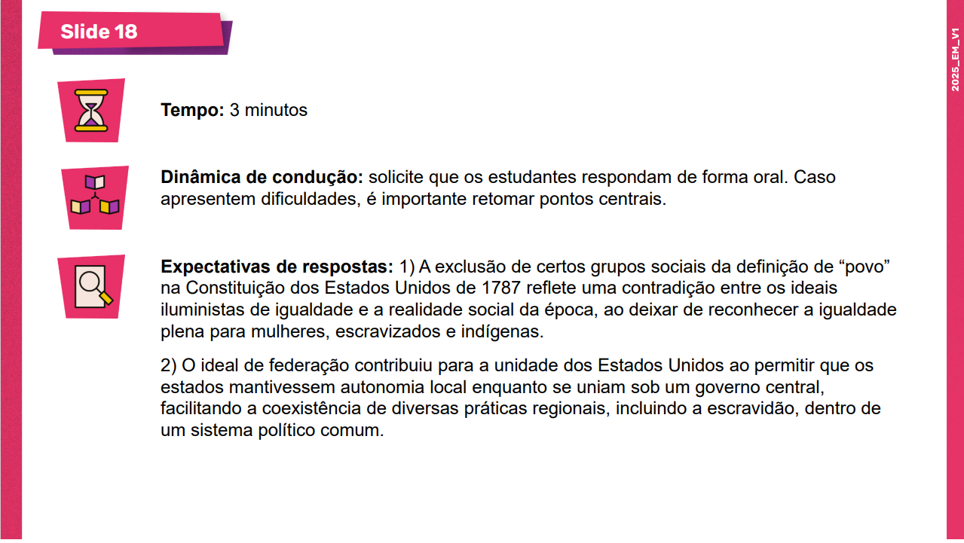
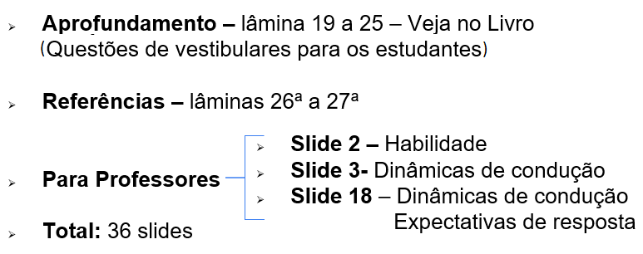
Vamos observar como está organizado o material digital (material de orientação do professor- Material inegociável) – Modelização de exploração/estudos: 2º Ano- Material Digital - Professor
Na prática - 11ª e 12ª lâmina
Foco no Conteúdo – 5ª a 10ª e 13ª a 15ª lâmina
Na Prática – lâminas 16 a 17 – Veja no Livro
(momento em que o estudante é direcionado ao Livro
do Estudante para realizar as atividades);
Encerramento- lâmina 18ª

Slide 12
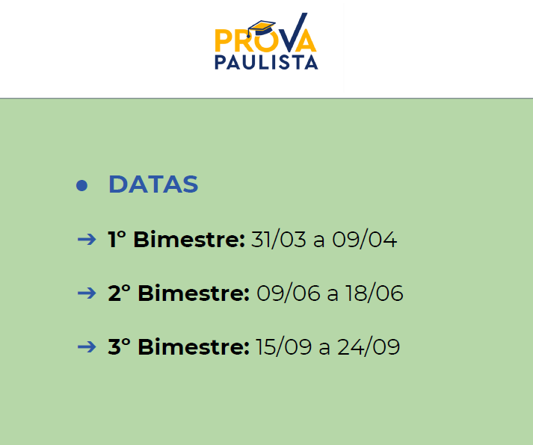
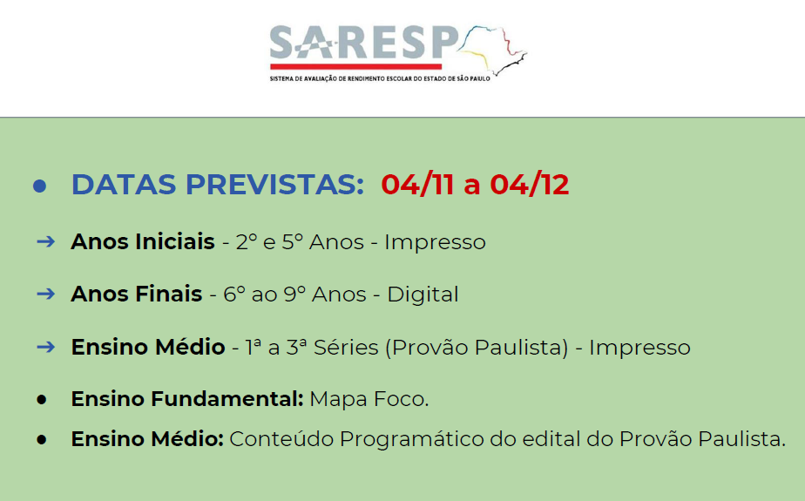
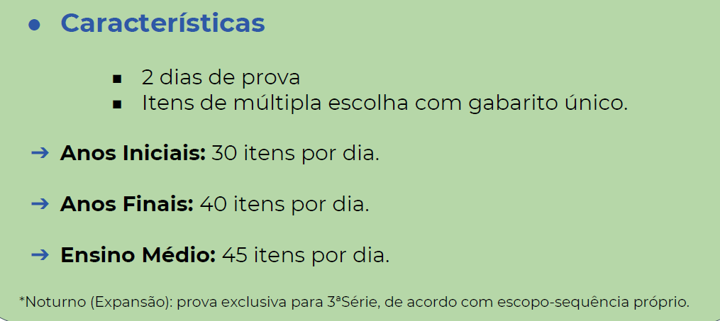

Slide 13
BNCC e Currículo Paulista

Slide 14
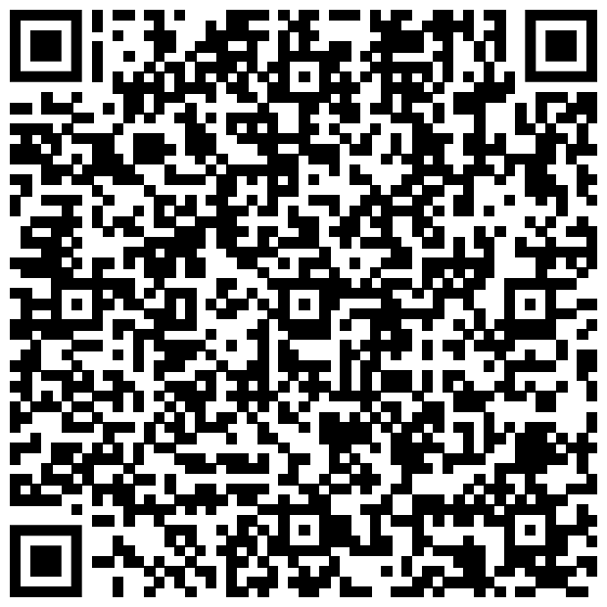
Vamos testar seus conhecimentos?
PIN: 02120265

Slide 15
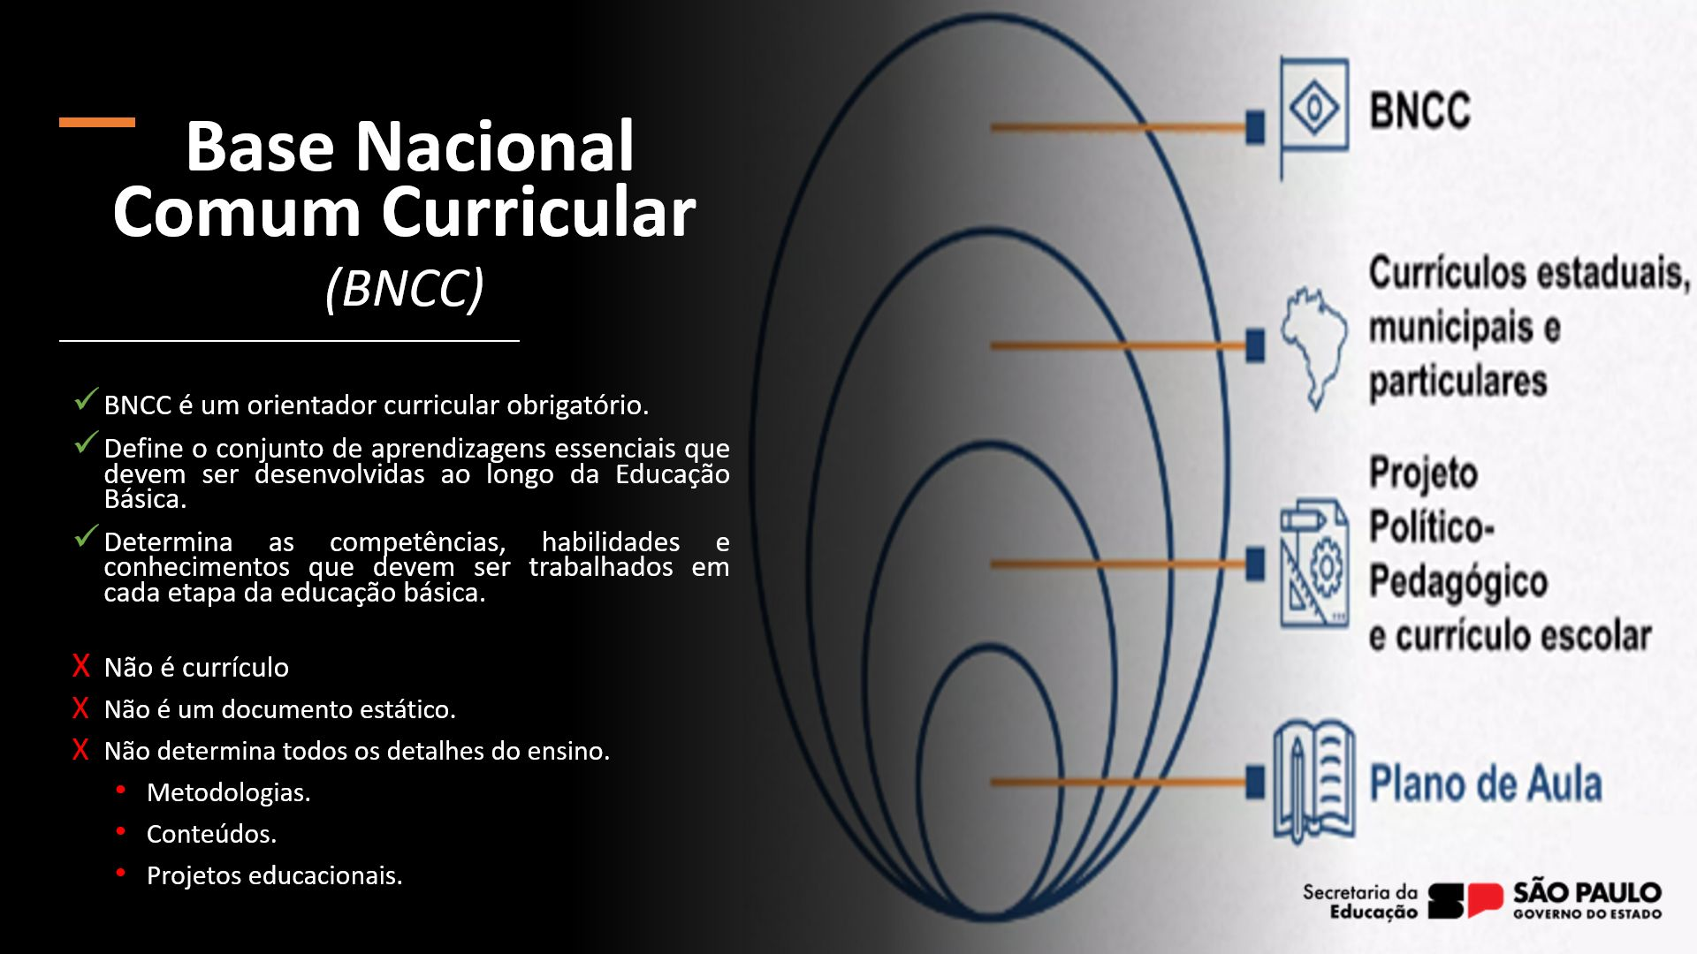

Slide 16
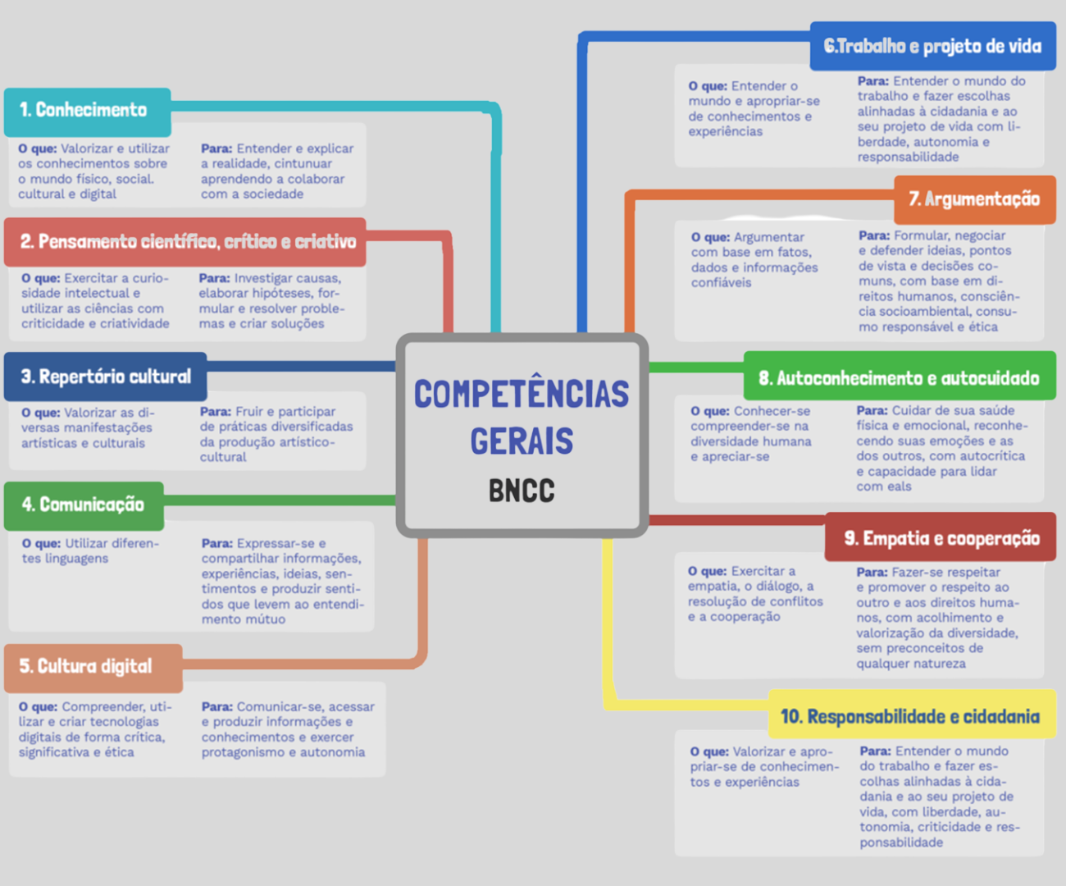
A Educação Integral constitui a base para a formação do estudante, contemplando todas as dimensões de seu desenvolvimento — intelectual, física, socioemocional e cultural.

Slide 17
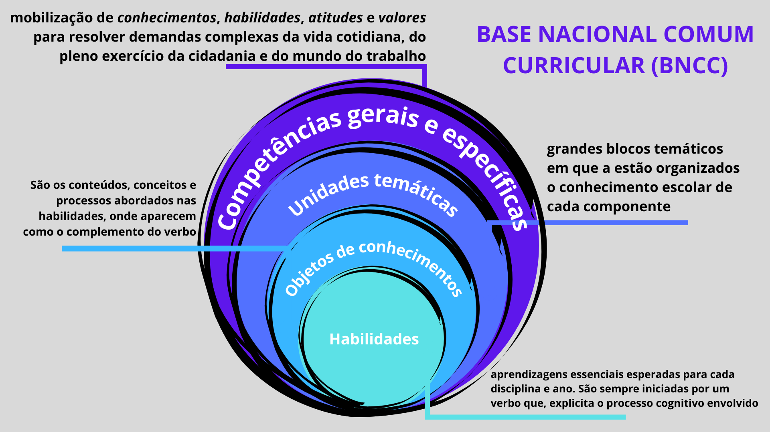
*Conteúdo: Assunto
*Conceito: Noção; concepção; ideia.
*Processo: ação continuada; sequência contínua de fatos ou operações que se reproduzem com regularidade

Slide 18
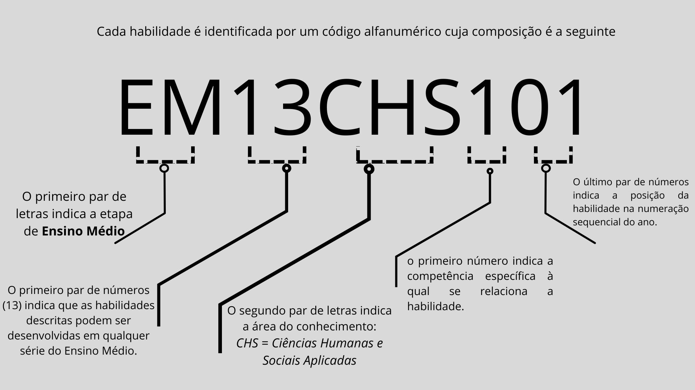
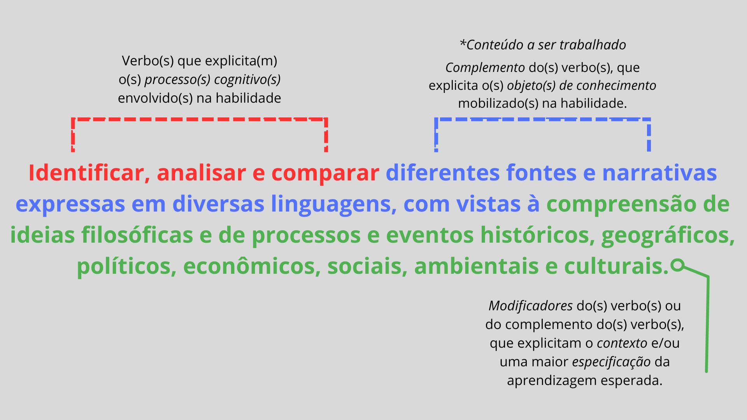

Slide 19
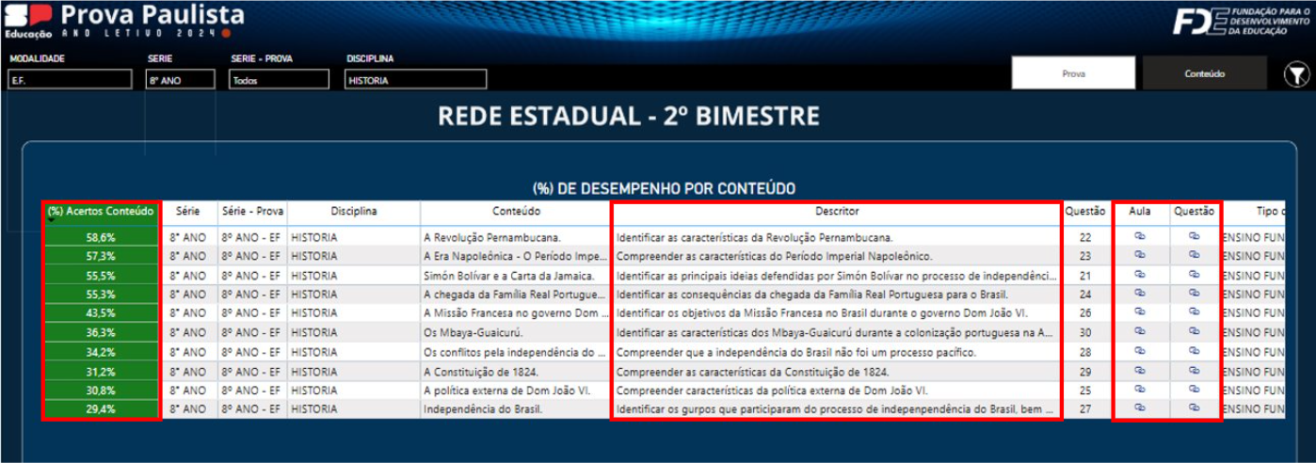

Slide 20
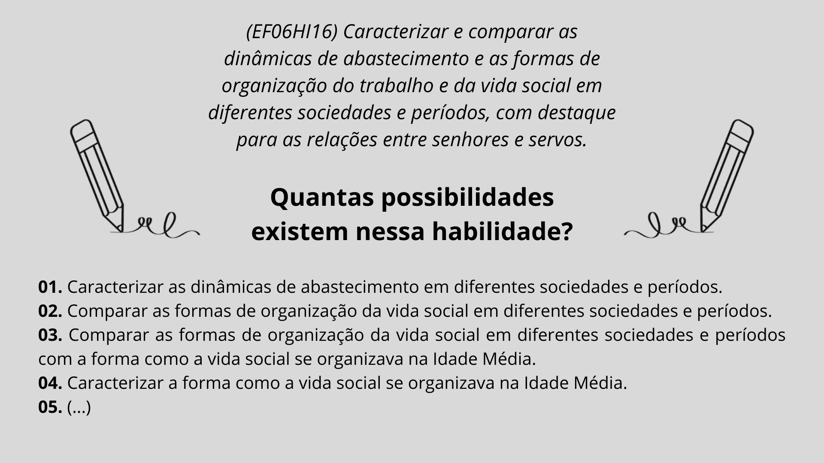

Slide 21


Slide 22

CIÊNCIAS HUMANAS E SOCIAIS APLICADAS NO ENSINO MÉDIO
Ampliação das aprendizagens, orientada para uma formação ética baseada em justiça, solidariedade e respeito às diferenças.
Esta apresentação explora as categorias fundamentais da área e as competências específicas para o Ensino Médio.

Slide 23
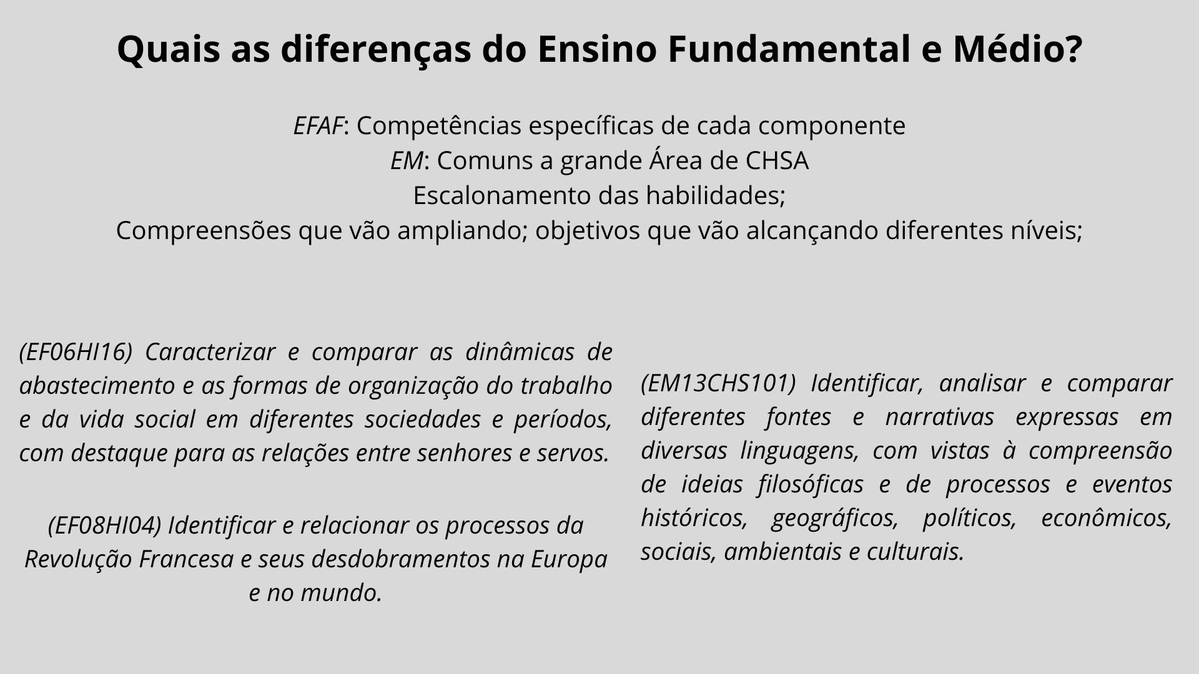

Slide 24
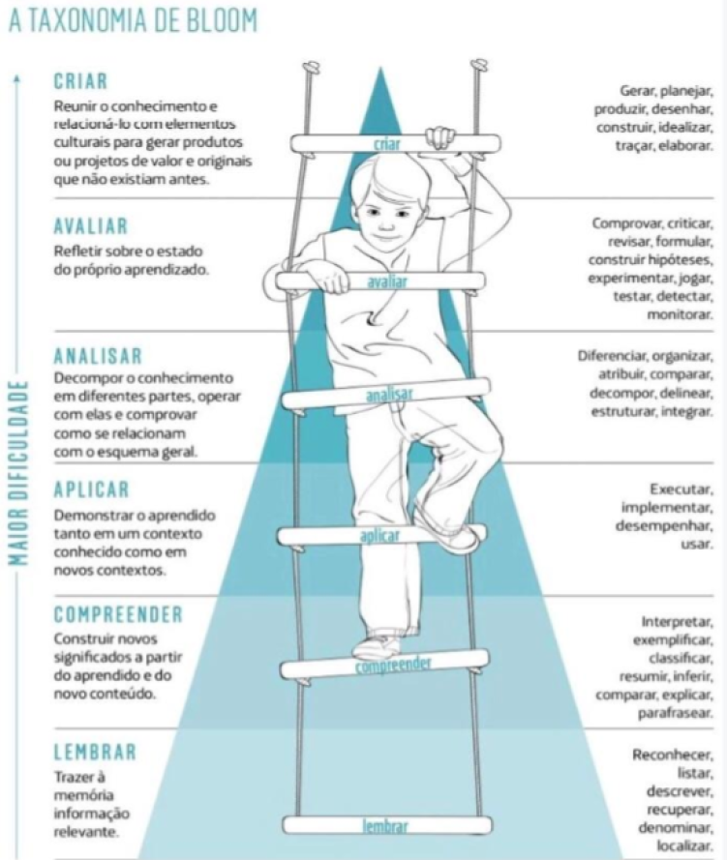
PROGRESSÃO DAS HABILIDADES
Os processos de aprendizagem são cumulativos, uma categoria depende da anterior e dá suporte à seguinte.
Lembrar: reproduzir informações com exatidão.
Compreender: usar uma informação e representá-la de outra forma.
Aplicar: reúne informação genérica para uma situação nova e específica.
Analisar: estabelecer relações entre o conhecimento.
Avaliar: Consiste em confrontar um dado, uma informação, uma teoria
Criar: reúne elementos de informação para compor algo novo com características individuais.

Slide 25

DO FUNDAMENTAL AO MÉDIO
1
Ensino Fundamental
Foco na consciência do Eu, do Outro e do Nós, explorando Geografia e História: temporalidade, espacialidade e diversidade. Repertório para Filosofia e Sociologia
2
Transição
Desenvolvimento de capacidades cognitivas que permitem maior repertório conceitual e articulação de conhecimentos.
3
Ensino Médio
Estabelecimento de diálogos entre indivíduos, grupos e cidadãos de diversas nacionalidades e culturas.
4
Filosofia e Sociologia
Aprofundamento e a ampliação da base conceitual e dos modos de construção da argumentação e sistematização do raciocínio, operacionalizados com base em procedimentos analíticos e interpretativos.

Slide 26








ARTICULAÇÃO ENTRE OS COMPONENTES
PENSAMENTO CRÍTICO
MÚLTIPLAS EXPERIÊNCIAS
Produção de respostas e saberes criativos diante de questões contemporâneas.
Valorização de vivências e compartilhamento de saberes diversos.
INTEGRAÇÃO DE SABERES
CULTURA DIGITAL
Contextualização, diversificação e transdisciplinaridade entre campos específicos.
Uso ético das tecnologias para interação consciente e sustentável.

Slide 27




CATEGORIAS
DE
ANÁLISE
TEMPO E ESPAÇO
TERRITÓRIO E FRONTEIRA
Exige análises amplas de contexto histórico e geográfico para compreensão de fenômenos sociais.
Traz ordenamento para o espaço em suas diferentes dimensões políticas e sociais.
INDIVÍDUO, NATUREZA, SOCIEDADE, CULTURA E ÉTICA
POLÍTICA E TRABALHO
Analisa os desafios enfrentados, acerca do bem comum e da produção da vida material e seus desdobramentos.
Promove análises de relações, articulações e contradições da existência humana.

Slide 28

TEMPO E ESPAÇO
Análise de acontecimentos ocorridos em circunstâncias variadas torna possível compará-los, observar suas semelhanças e diferenças, assim como compreender processos marcados pela continuidade, por mudanças e por rupturas.
TEMPO
ESPAÇO
Para além da dimensão cronológica, sem linearidade e homogeneidade. Expressa diferentes significados, dimensões simbólicas e abstratas em diferentes sociedades.
Para além da dimensão cartográfica. Contempla dimensões histórica e cultural. Associado a arranjos de objetos e movimentações de grupos, onde ocorrem disputas e relações de trabalho.

Slide 29
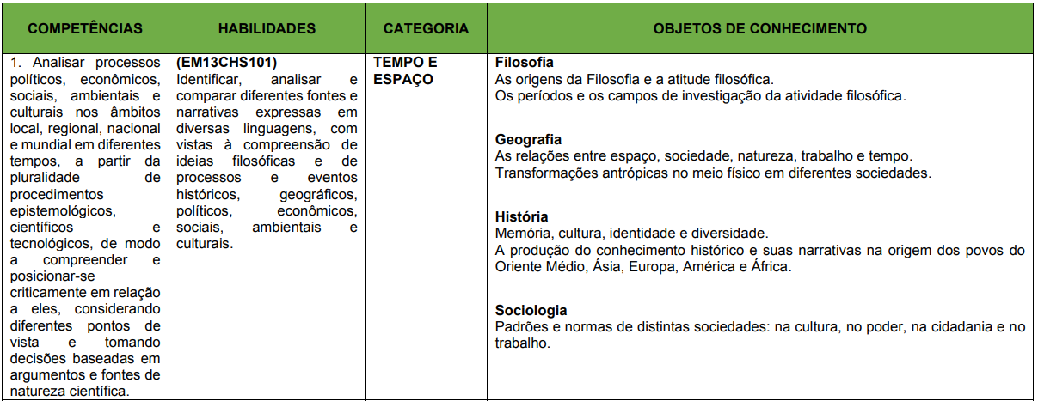
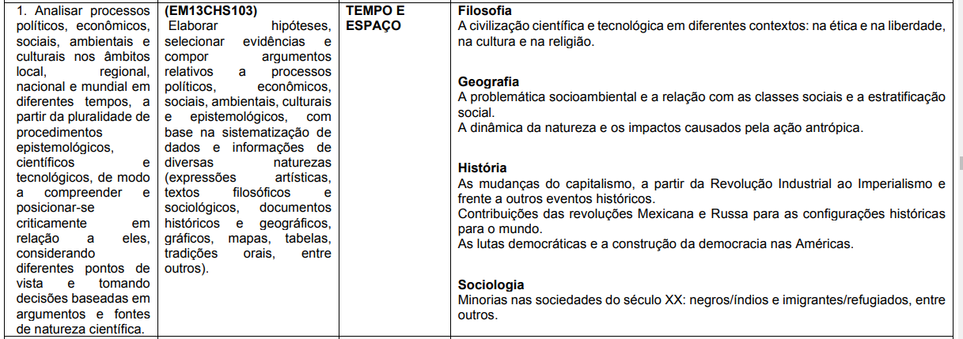

Slide 30

TERRITÓRIO E FRONTEIRA
TERRITÓRIO
FRONTEIRA
Associado a poder, jurisdição e soberania. Suporte para nações e estados, de onde provêm alimento, segurança e identidade.
Categoria construída historicamente. Expressa cultura e define formas de organização social, podendo gerar áreas de confronto.
FRONTEIRAS CULTURAIS
Porosas, móveis e nem sempre circunscritas a um território específico. Podem aproximar ou separar grupos.

Slide 31
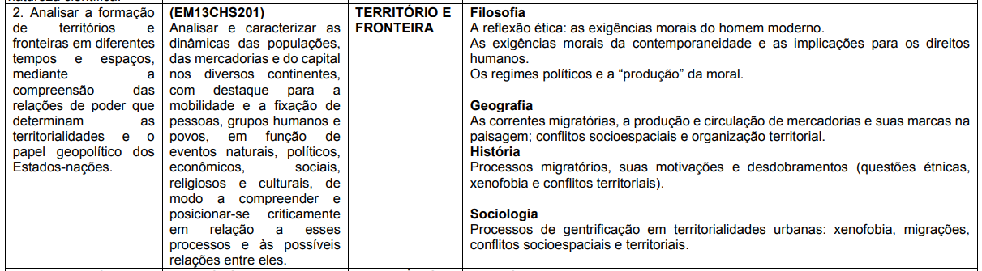
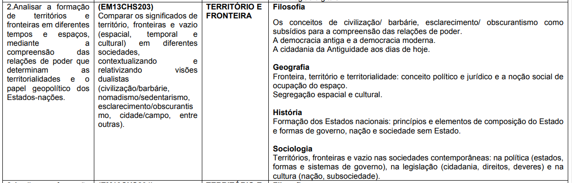

Slide 32






INDIVÍDUO, NATUREZA, SOCIEDADE, CULTURA E ÉTICA
INDIVÍDUO
Sujeito singular e social, ao mesmo tempo produto e agente das transformações culturais e sociais de seu tempo.
NATUREZA
Transformada pelo ser humano de maneira deliberada e consciente.
SOCIEDADE
Grupo humano ocupante de um território com organização baseada em tradições, práticas e valores.
CULTURA
Expressão e cultivo de saberes, práticas, símbolos e comportamentos que formam e circulam nos grupos sociais
ÉTICA
Respeito aos direitos humanos, o bem comum, a valorização das diferenças e o respeito à coletividade.

Slide 33
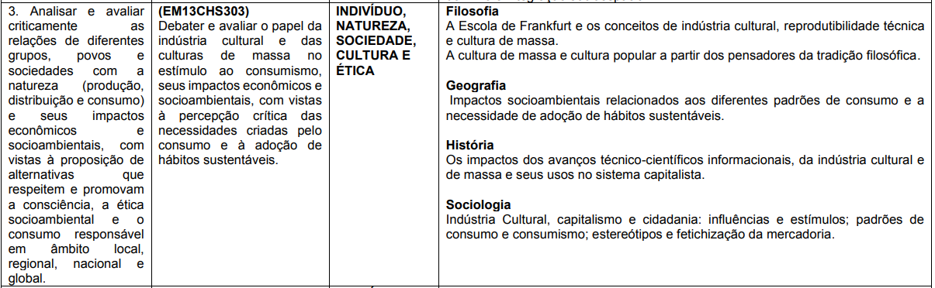
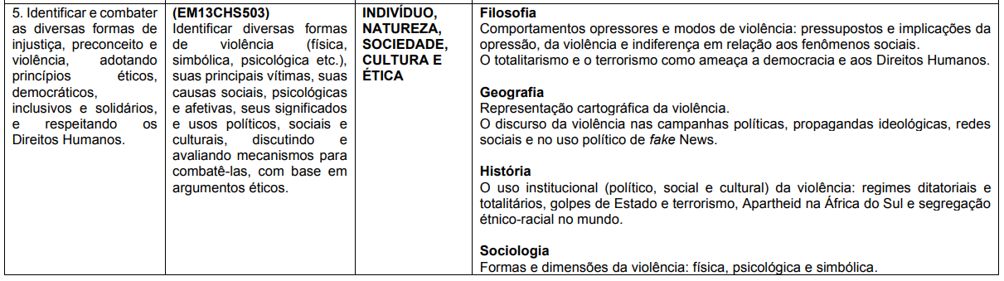

Slide 34






POLÍTICA E TRABALHO
ORIGEM CLÁSSICA
Argumentação sobre os destinos das cidades estimulou a retórica e o debate.
COMBATE AO AUTORITARISMO
A política foi instrumento para combater tiranias e violências contra a vida pública.
ESTADO E PODER
Temática aprofundadas no Ensino Médio em sua dimensão formal e jurídica.
DIMENSÕES DO TRABALHO
Filosófica, econômica, sociológica e histórica.
TRANSFORMAÇÕES E TECNOLOGIAS
Uso de novas tecnologias transformam as relações de trabalho.

Slide 35
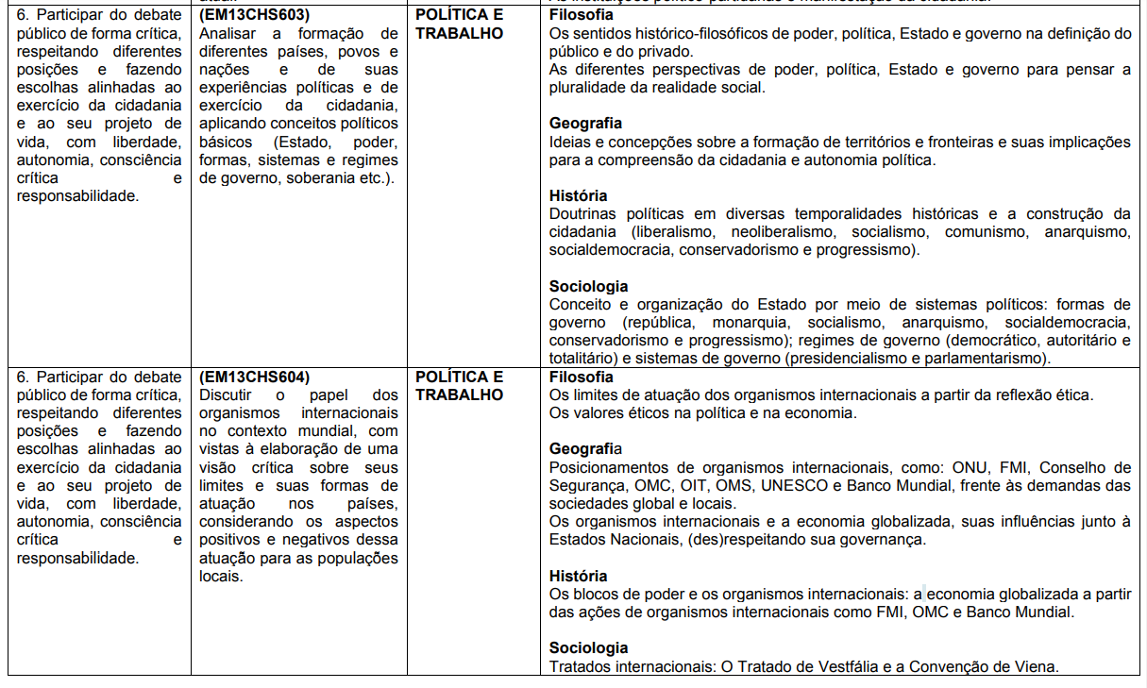

Slide 36







COMPETÊNCIAS ESPECÍFICAS
Análise de Processos
Territórios e fronteiras
Compreender processos políticos, econômicos, sociais, ambientais e culturais em diferentes escalas.
Analisar relações de poder que determinam territorialidades e o papel geopolítico dos Estados.
1
2
Exercício da cidadania
Relação com a natureza
Atuar no debate público com respeito, autonomia, responsabilidade e consciência crítica, alinhado ao projeto de vida.
Avaliar criticamente impactos econômicos e socioambientais, promovendo consciência ética.
6
3
5
4
Combate às injustiças
Capital e trabalho
Identificar e combater preconceitos, adotando princípios éticos e respeitando os Direitos Humanos.
Analisar as relações de produção e seu papel na construção, consolidação e transformação das sociedades.

Slide 37
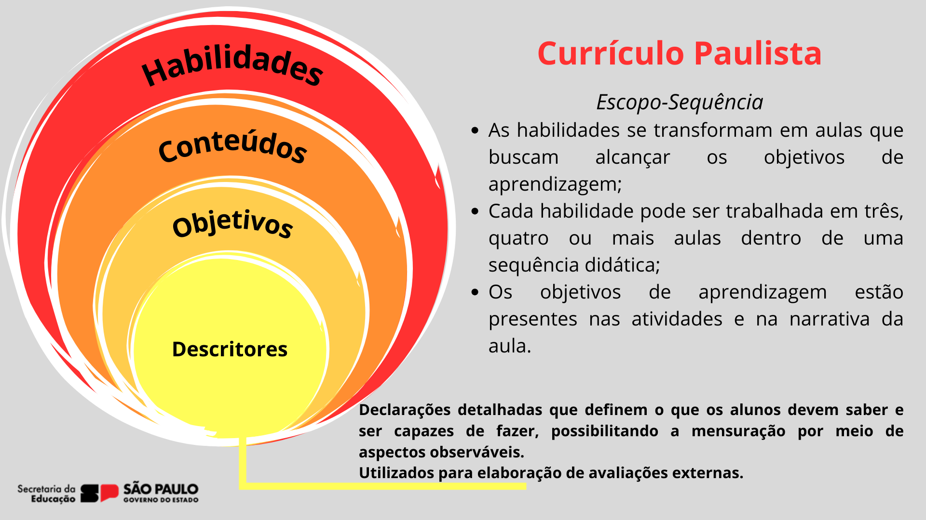

Slide 39

O QUE É O ESCOPO E SEQUÊNCIA?
Proposta de implementação dos documentos normativos curriculares.
As principais referências para a elaboração do Escopo e sequência são a BNCC e o Currículo Paulista.
No entanto, elas não são as únicas referências legais a serem consideradas!

Slide 40

ESCOPO E SEQUÊNCIA
A implementação do currículo exige algumas decisões.
É preciso selecionar o quê (o escopo) cada componente curricular deverá incluir, ou seja, quais das habilidades e objetos de conhecimento serão priorizadas.
É preciso definir uma ordem lógica e coerente (a sequência) para o desenvolvimento das habilidades selecionadas, ou seja, quando cada conteúdo selecionado será introduzido e como será abordado.
As mesmas equipes participam da elaboração dos materiais didáticos digitais e impressos da SEDUC.

Slide 41
ESCOPO E SEQUÊNCIA
1. Identificação de habilidades mais significativas para o componente.
O Currículo Paulista contempla as 6 competências específicas e as 32 habilidades da área de Ciência Humanas e Sociais Aplicadas no Ensino Médio, previstas na BNCC.
A seleção de habilidades contempla, ao menos, uma habilidade de cada competência.
2. Obrigatoriedade de temas contemporâneos transversais.
Legislações tornam obrigatória a inclusão curricular de temas contemporâneos de modo transversal.
A exclusão de um tema obrigatório pode gerar questionamentos de entidades da sociedade civil ou mesmo do Ministério Público.
3. Demandas sociais, avaliações institucionais e vestibulares.
Não é possível selecionar temas, autores e referenciais teóricos por preferências pessoais. É preciso levar em consideração fatores objetivos, tais como a formação docente, a ocorrência de questões em avaliações institucionais e vestibulares.
EXEMPLOS DE TEMAS TRANSVERSAIS OBRIGATÓRIOS.
Lei nº 9.795/1999: “Educação Ambiental”.
Lei nº 11.645/2008: "História e Cultura Afro-Brasileira e Indígena".
Lei nº 10.741/2003, Estatuto do Idoso: “Relações intergeracionais”.
Decreto nº 7.037/2009: “Direitos Humanos”.
Lei nº13.185/2015: “Combate ao bullying”.

Slide 42
PERCURSO DA 1° SÉRIE DE FILOSOFIA
Bimestres | Eixos norteadores | Competências
1º | Introdução à Filosofia e à atitude filosófica, com destaque para a proposição de reflexões do campo da Estética. | Competência 1
2º | Ética e Filosofia Política, tratando de temas como relações éticas intergeracionais, poder soberano e Direitos Humanos. | Competências 2 e 5
3º | Matrizes filosóficas não ocidentais, aprofundando investigações éticas e explorando Epistemologia e Filosofia da Ciência. | Competências 5 e 6
4º | Fundamentação ética diante dos desafios da sociedade tecnológica. | Competências 3 e 4

Slide 43
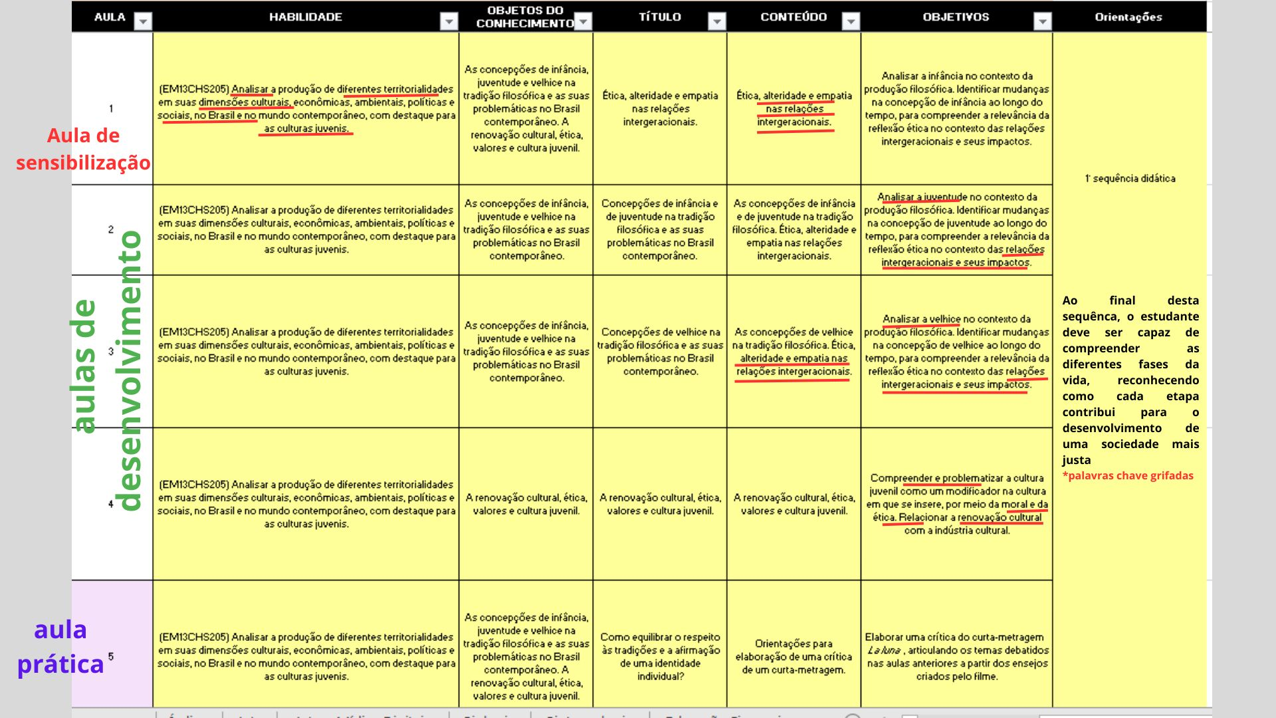
A primeira sequência do 2º bimestre de 2025 contém cinco Materiais Digitais (MD), e propõe desenvolver a habilidade:
EM13CHS205 Analisar a produção de diferentes territorialidades em suas dimensões culturais, econômicas, ambientais, políticas e sociais, no Brasil e no mundo contemporâneo, com destaque para as culturas juvenis.
As aulas estão organizadas com vistas aos diferentes objetos do conhecimento previstos pelo Currículo Paulista:
(i) As concepções de infância, juventude e velhice na tradição filosófica e as suas problemáticas no Brasil contemporâneo.
(ii) A renovação cultural, ética, valores e cultura juvenil.

Slide 44
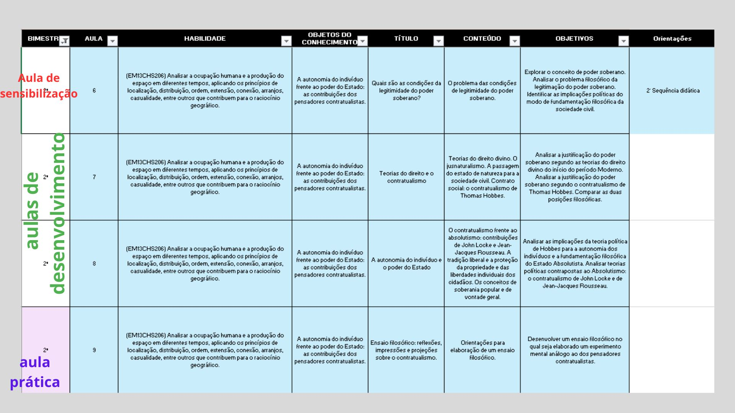
A segunda sequência contém quatro MDs e propõe desenvolver a habilidade:
EM13CHS206 Analisar a ocupação humana e a produção do espaço em diferentes tempos, aplicando os princípios de localização, distribuição, ordem, extensão, conexão, arranjos, casualidade, entre outro que contribuem para o raciocínio geográfico.
Embora a habilidade pareça não dizer respeito ao eixo temático dessa sequência, o objeto do conhecimento proposto para o componente filosofia pelo Currículo Paulista é:
A autonomia do indivíduo frente ao poder do Estado: as contribuições dos pensadores contratualistas.

Slide 45
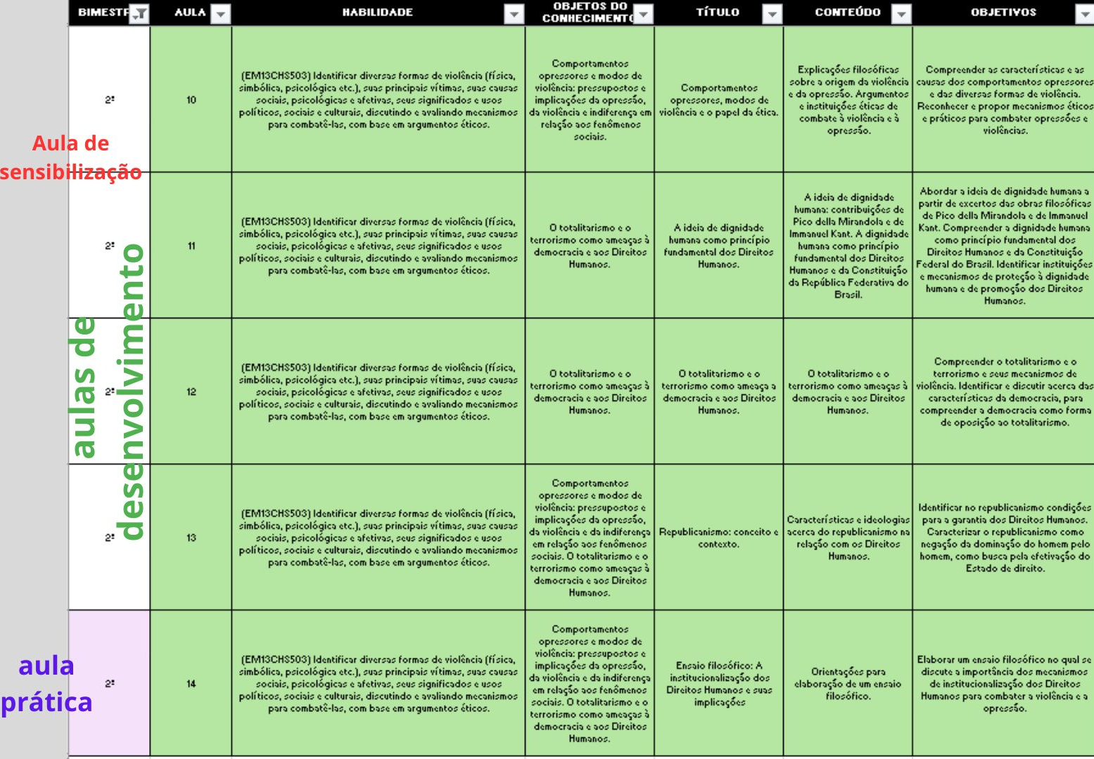
A terceira sequência didática contempla contém cinco MDs e propõe desenvolver a habilidade:
EM13CHS503 Identificar diversas formas de violência (física, simbólica, psicológica, etc.) suas principais vítimas, suas causas sociais, psicológicas e afetivas, seus significados e usos políticos, sociais e culturais, discutindo e avaliando mecanismos para combate-las, com base em argumentos éticos.
As aulas estão organizadas com vistas aos diferentes objetos do conhecimento previstos pelo Currículo Paulista para essa habilidade.

Slide 46
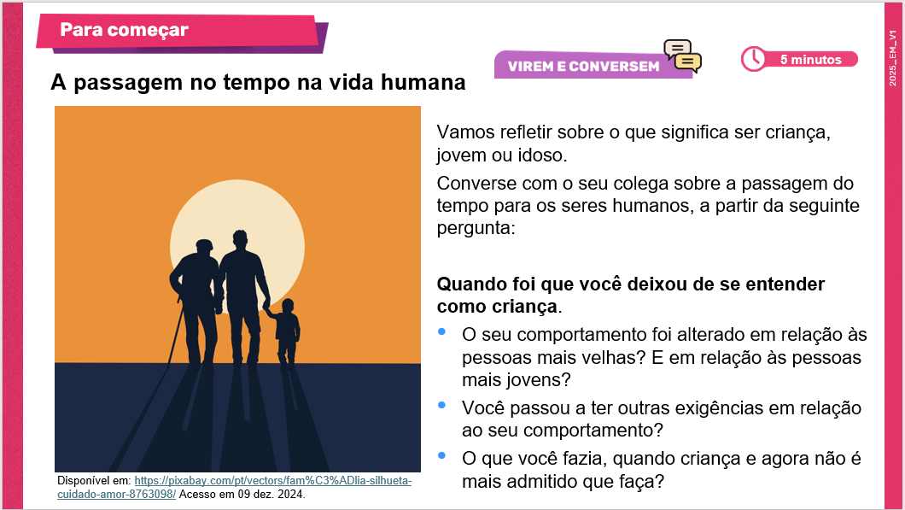
Seção “Para começar” na aula de sensibilização (Aula 01 do 2º bimestre de 2025)
A primeira aula de cada sequência busca sensibilizar os estudantes com os objetivos de aprendizagem propostos, tornando mais significativo o estudo dos conteúdos selecionados.
A aula como um todo deve funcionar como se fosse uma seção "Para começar" estendida. Todas as demais seções priorizam a proposição situações que estimulam a interação dos estudantes.

Slide 47
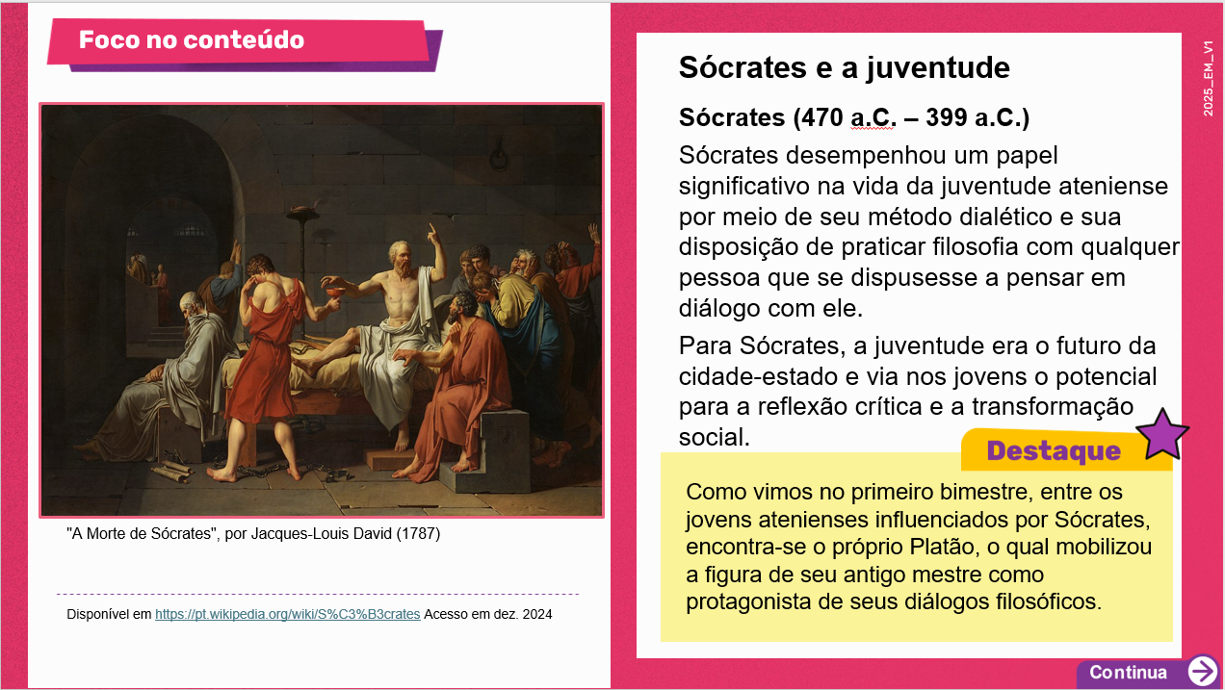
As aulas de desenvolvimento buscam aprofundar a aprendizagem dos conhecimentos propostos na sequência didática, articulando a problematização de temas contemporâneos, a apresentação de referenciais da tradição filosófica e a proposição de atividades práticas que orientam a interação dos estudantes.
Seção “Foco no conteúdo” na aula de desenvolvimento (Aula 02 do 2º bimestre de 2025)

Slide 48
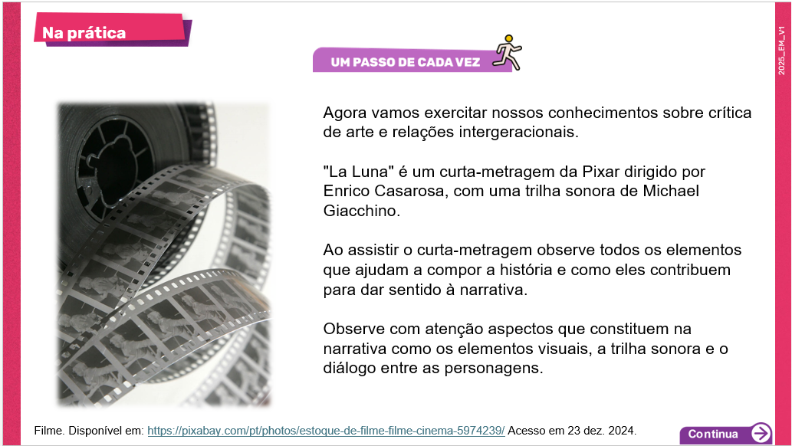
As aulas práticas apresentam propostas de mobilização das aprendizagens construídas nas aulas anteriores em função da produção de uma atividade específica.
No segundo bimestre de 2025, as atividades propostas são uma crítica de curta metragem e dois ensaios filosóficos.
Seção “na prática” da aula prática (Aula 05 do 2º bimestre de 2025)

Slide 49

SOCIOLOGIA, ENQUANTO MÉTODO CIENTÍFICO
ESTRANHAMENTO
DESNATURALIZAÇÃO DO OLHAR
Capacidade de questionar o que parece natural ou corriqueiro na vida social, superando o senso comum.
Abordagem científica dos fatos sociais, reconhecendo sua construção histórica e cultural.
CATEGORIAS DE ANÁLISE
Objetos do conhecimento que garantem a especificidade da Sociologia mesmo em contexto de área.

Slide 50
O PERCURSO DO ANO
Fio condutor:
os desafios da convivência em sociedade.
Identificação e seleção das habilidades (essencialização):
  Habilidades das 6 competências da área de CHSA;
  Desenvolvimento demanda conhecimentos específicos das Sociologia, Antropologia e Ciência Política.
Organização das habilidades por bimestre:
    Por temáticas do campo das ciências sociais
    Perspectiva de complementariedade.

Slide 51
PERCURSO DE SOCIOLOGIA
1º Bimestre | 2º Bimestre | 3º Bimestre | 4º Bimestre
A vida em sociedade: como nos tornamos seres sociais? | Viver com os outros: os desafios da convivência humana. | Viver com os outros: a dimensão política da vida em sociedade | Que futuro queremos?
O objeto da sociologia Socialização Interação Identidade Cultura Mudança social | Diferenciação social Estratificação social Violência Relações étnico-raciais e de gênero Direitos Humanos | Política e Poder Estado e governo Sistema político Cidadania Democracia Autoritarismo | Tecnologia Trabalho Sociedade de consumo Riscos sociais e ambientais Vida digital
Competências 1 e 2 | Competências 4, 5 e 6 | Competência 6 | Competências 3, 4 e 5

Slide 52

ESCOPO-SEQUÊNCIA DE SOCIOLOGIA
Sequências didáticas:
Blocos de 3 a 5 aulas para desenvolver habilidades;
Cada bloco é intercalado com uma aula prática;
Algumas sequências didáticas podem ter mais que uma habilidade (complementariedade);
Algumas habilidades podem ter até dois blocos de sequência didática;
Organização busca facilitar avaliação em processo.

Slide 53
A PROPOSTA PARA O 2º BIMESTRE:
Tema: Viver com os outros: os desafios da convivência humana.
Objetivo: desenvolver habilidades que demandam conhecimentos para identificar, analisar e refletir sobre os problemas que envolvem as relações entre diferentes sujeitos e grupos, como a discriminação, o preconceito, a intolerância, a violência e as desigualdades, propondo ações que contribuam para melhorar a convivência em sociedade.

Slide 54

A proposta para o 2º bimestre:
1º Bloco de sequência didática
Aula 1: Os desafios de conviver na diversidade
Aula 2: Produção social das diferenças
Aula 3: Estratificação social e produção das desigualdades
Aula 4: Violência e suas formas
Aula 5: A violência simbólica
EM13CHS401: Identificar e analisar as relações entre sujeitos, grupos, classes sociais e sociedades com culturas distintas [...] em diferentes espaços (urbanos e rurais) e contextos.
EM13CHS503: Identificar diversas formas de violência (física, simbólica, psicológica etc.) [...]

Slide 55
A proposta para o 2º bimestre:
EM13CHS502: Analisar situações da vida cotidiana, estilos de vida, valores, condutas etc., desnaturalizando e problematizando formas de desigualdade, preconceito, intolerância e discriminação [...].
2º Bloco de sequência didática
Aula 7: Relações de classe
Aula 8: Relações étnico-raciais
Aula 9: Relações sociais de gênero

Slide 56
A proposta para o 2º bimestre:
EM13CHS605: Analisar os princípios da declaração dos Direitos Humanos, recorrendo às noções de justiça, igualdade e fraternidade, identificar os progressos e entraves à concretização desses direitos [...].
3º Bloco de sequência didática
Aula 11: Os direitos humanos
Aula 12: Situação dos direitos humanos no mundo
Aula 13: Juventudes e direitos humanos

Slide 57
A proposta para o 2º bimestre:
EM13CHS502: [...] e identificar ações que promovam os Direitos Humanos, a solidariedade e o respeito às diferenças e às liberdades individuais.
EM13CHS605: [...] e promover ações concretas diante da desigualdade e das violações desses direitos em diferentes espaços de vivência, respeitando a identidade de cada grupo e de cada indivíduo.
Aulas práticas
Aula 7: Diagnóstico: como está a convivência na escola.
Aula 10: Criação de agenda: o que fazer para melhorar a convivência na escola
Aula 14: Plano de ação

Slide 58
A proposta para o 2º bimestre:
Aulas de sensibilização: introduzem o tema do bimestre (aula 1) e, eventualmente, de uma sequência didática.
Aulas de desenvolvimento: abordagens dialógicas que mobilizam conceitos e teorias das ciências sociais para desenvolver aspectos cognitivos das habilidades (identificar, caracterizar, analisar etc.).
Aulas práticas: buscam desenvolver os aspectos procedimentais das habilidades (promover, propor etc.), a partir de estratégias de aprendizagem ativas

Slide 60
Escopo-sequência e o Provão Paulista
Acesse - https://www.doe.sp.gov.br/executivo/secretaria-da-educacao/edital-n-002-2024-de-22-de-julho-de-2024-2024072311231204461047
Edital n.002/2024 de 22 de julho de 2024.
Verifique no edital do Provão Paulista os seguintes elementos:
- Quantas questões há de Filosofia e Sociologia, e para quais turmas?
- Compare as temáticas presentes no edital do Provão Paulista com o escopo-sequência.
- Quais são as temáticas convergentes, quais são elas?
- Há temáticas que não contém no escopo-sequência, se há, quais são elas?
Por fim, elabore 6 questões com base em sua pesquisa.
grosolen@prof.educacao.sp.gov.br
(14) 99715-6909

Slide 61

Avaliação da orientação técnica
https://forms.gle/Pxoh2KhQqkCf4CcSA

